Slide 1
LANGUAGE SUMMER
CAMP
RAINBOW
29.05—08.06.2018
SCHOOL №4
Cherkassy
SCHOOL # 4
CHERKASSY

Slide 2
OUR MOTTO
HOT DAY , COOL NIGHT ,
SUMMERTIME
WHAT A DELIGHT!

Slide 3
Основним завданням роботи літнього мовного табору стало: створення максимально сприятливих умов для підвищення рівня володіння іноземною мовою, спонукання школярів до практичного використання знань, отриманих протягом навчального року, створення умов для спілкування англійською та німецькою мовами та застосування їх в різних видах діяльності.
Метою проектів було: вчити дітей самостійно знаходити потрібну інформацію, практикувати учнів в розвитку навичок мовлення та письма, розвивати навички креативного та критичного мислення, удосконалити пошукові та дослідницькі уміння та навички учнів, акцентувати увагу учнів на важливості ведення здорового способу життя та географії України, основних її туристичних місцях та пам’ятках.

Slide 4
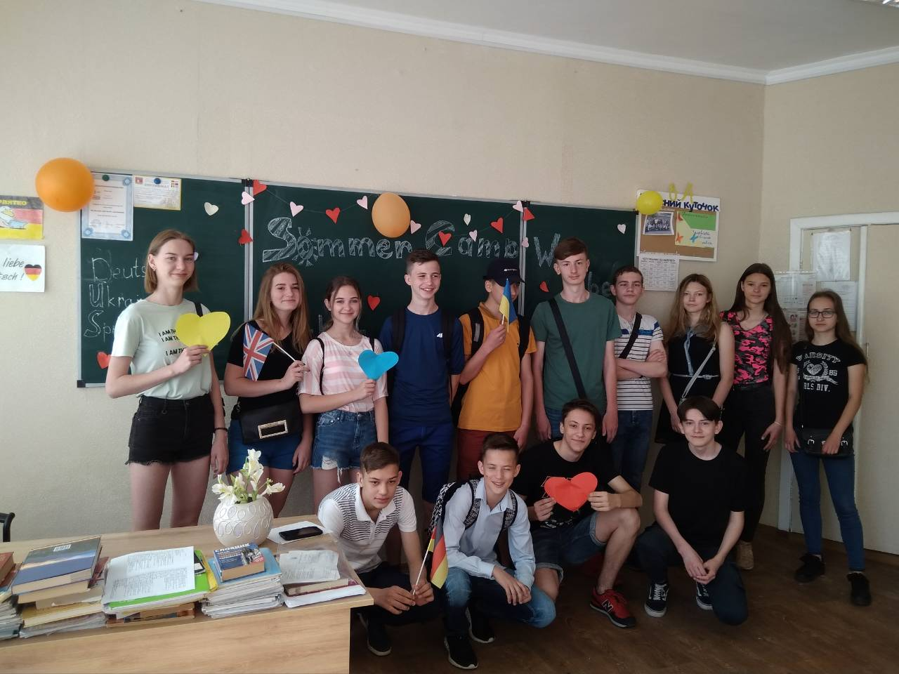
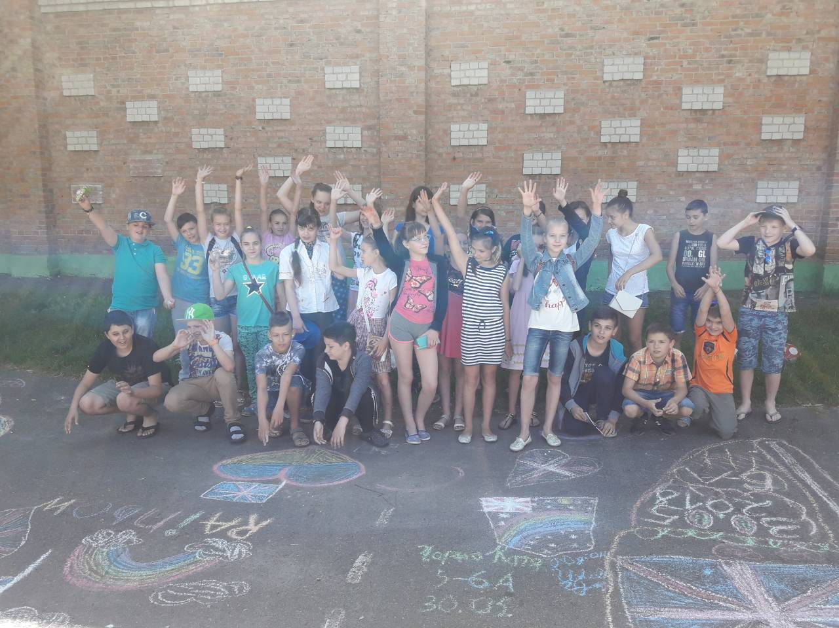
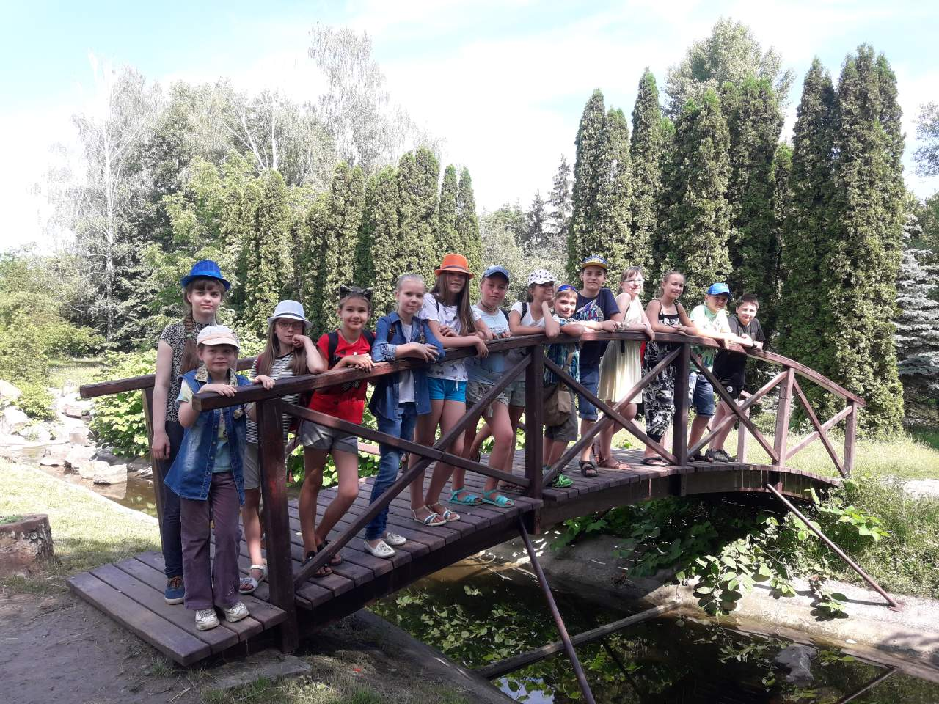
Participants of the Summer Camp
36 pupils of 5-8 forms are grouped into 3 teams
5 teachers of English
1 teacher of German

Slide 5
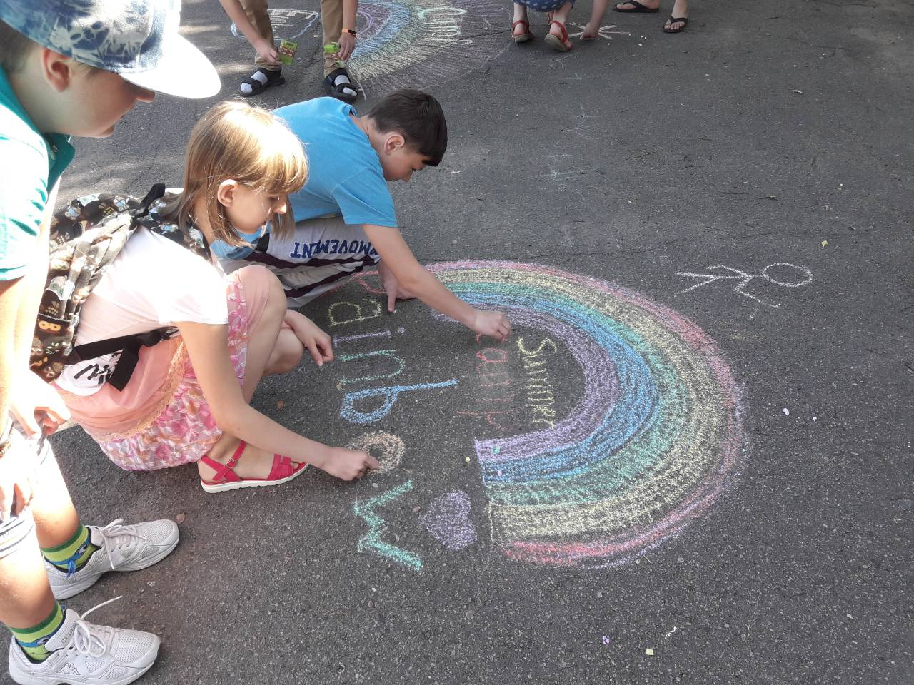
Режим роботи табору
“RAINBOW”
9.00- Зустріч дітей
9.05 -Фізкультхвилинка
9.15 -Уведення в іншомовну атмосферу
English Fun and Games
9.35 -робота за планом
( заняття,екскурсіі)
10.20 - перерва
10.30 - робота над проектом
11.30 - Закінчення занять

Slide 6
Materials
https://app.box.com/s/nu9tcc6ew4xbi0r2mof0h10b6erq4jr8
https://app.box.com/s/b38w5pu10dffhv561wvt7tlkutzgpnmc
https://gocamps.com.ua/ua/material
www.kinderkino.de
www.blinde-kuh.de
www.daf-portal.net
www.kika.de

Slide 7
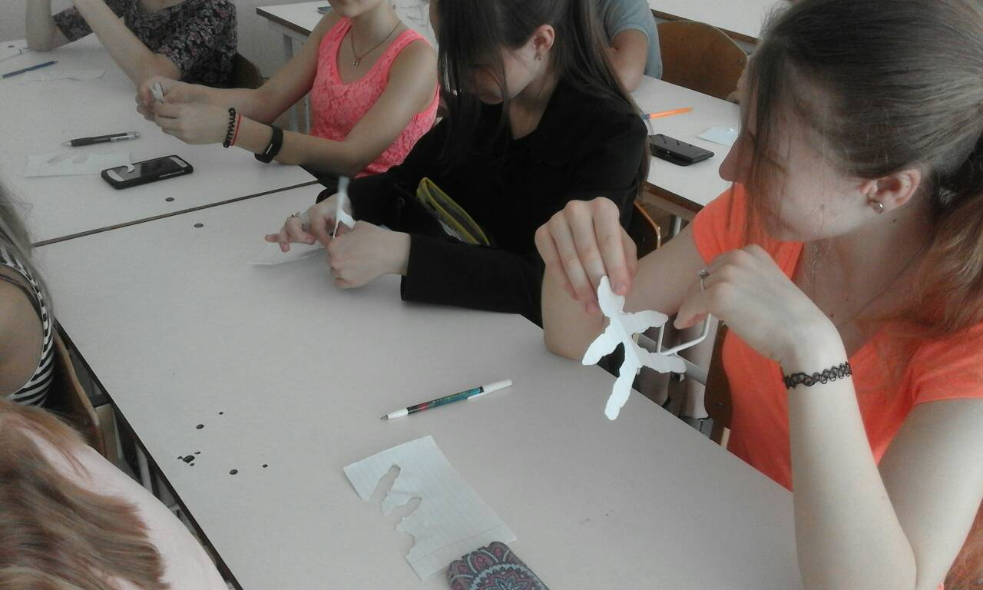
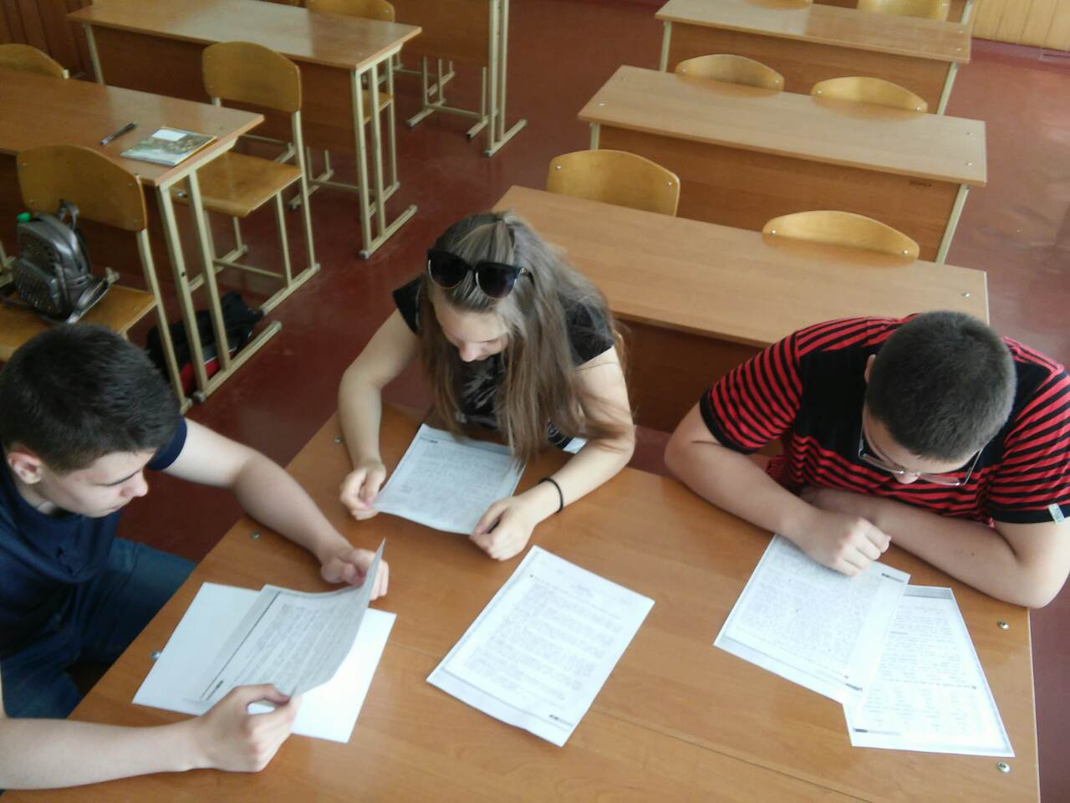
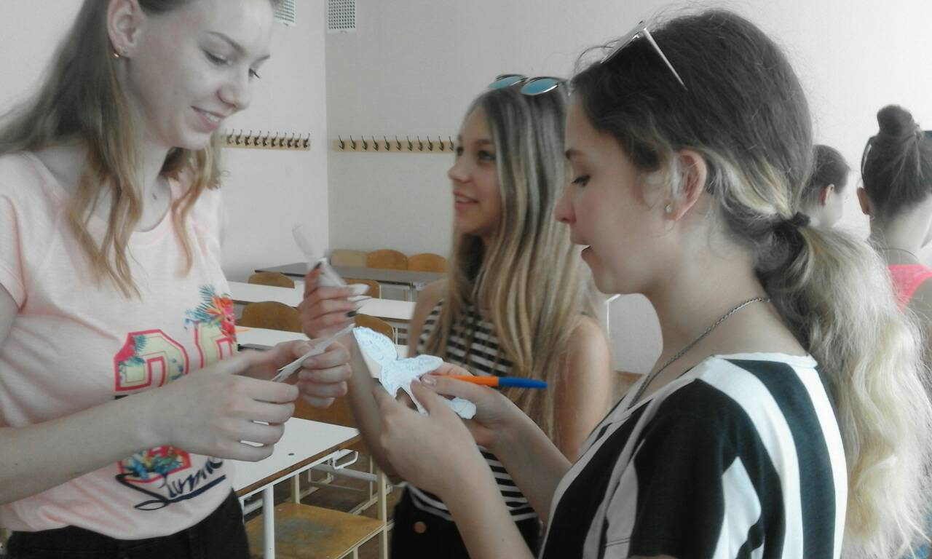
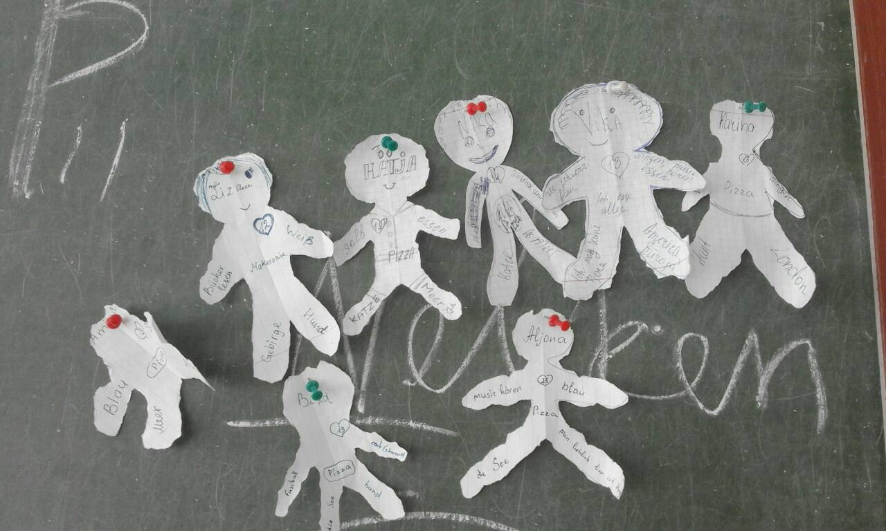
Our everyday activities

Slide 8
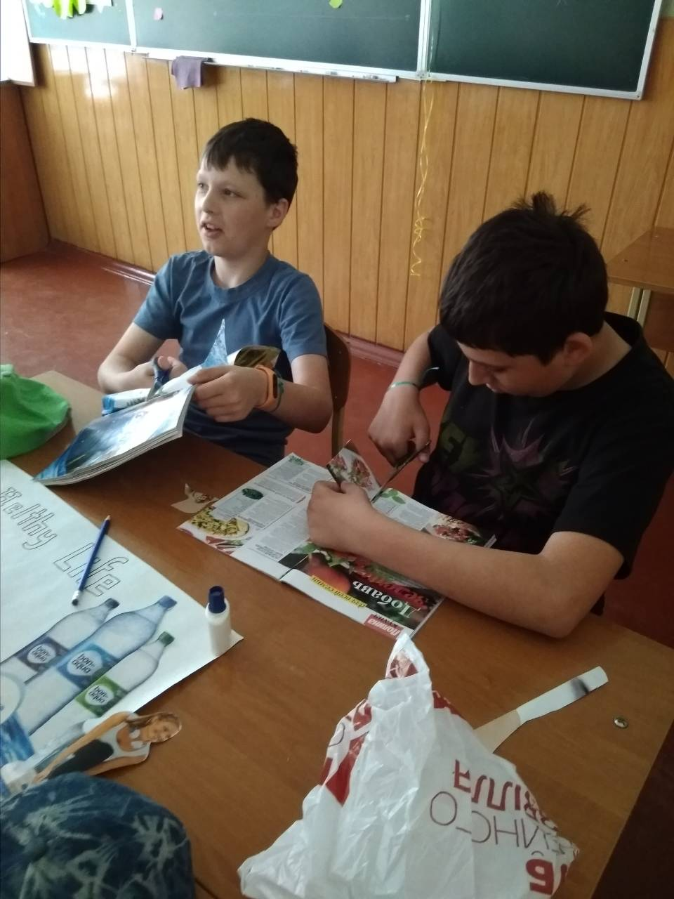
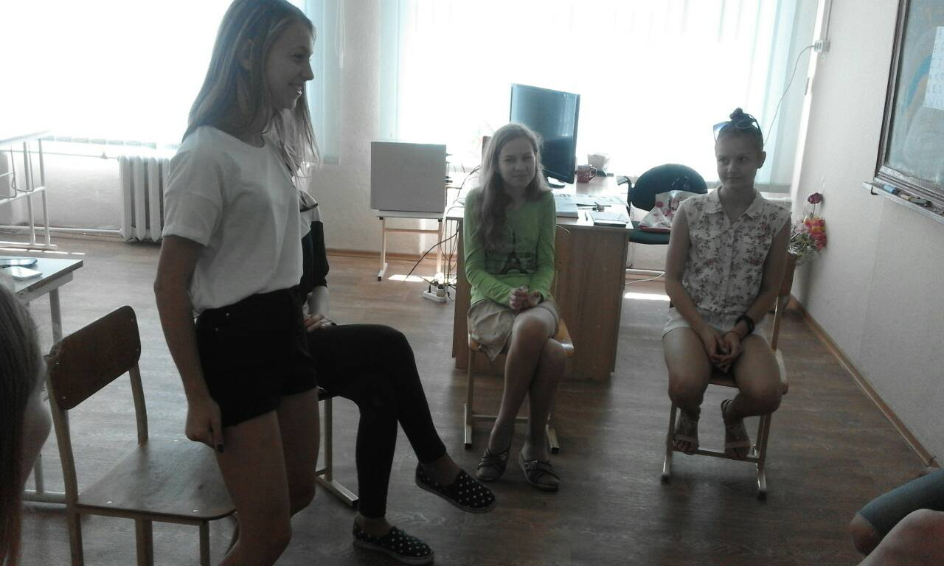
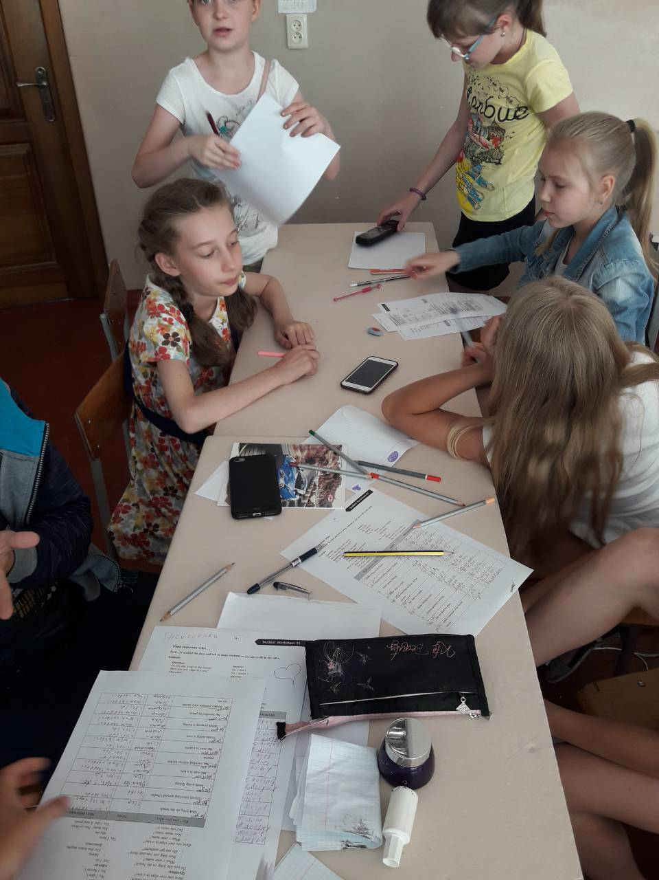
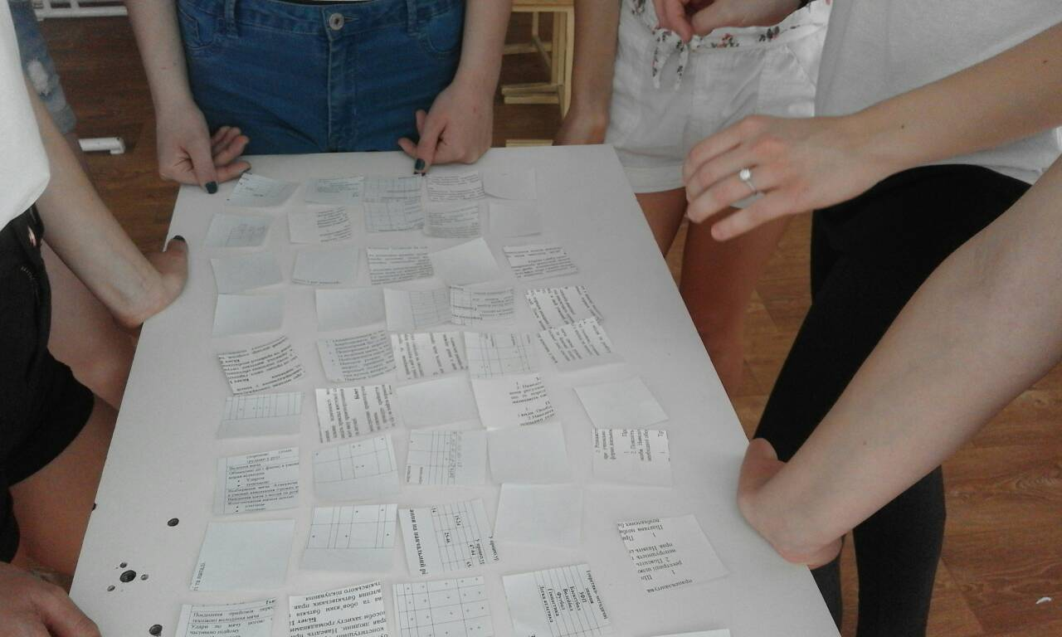
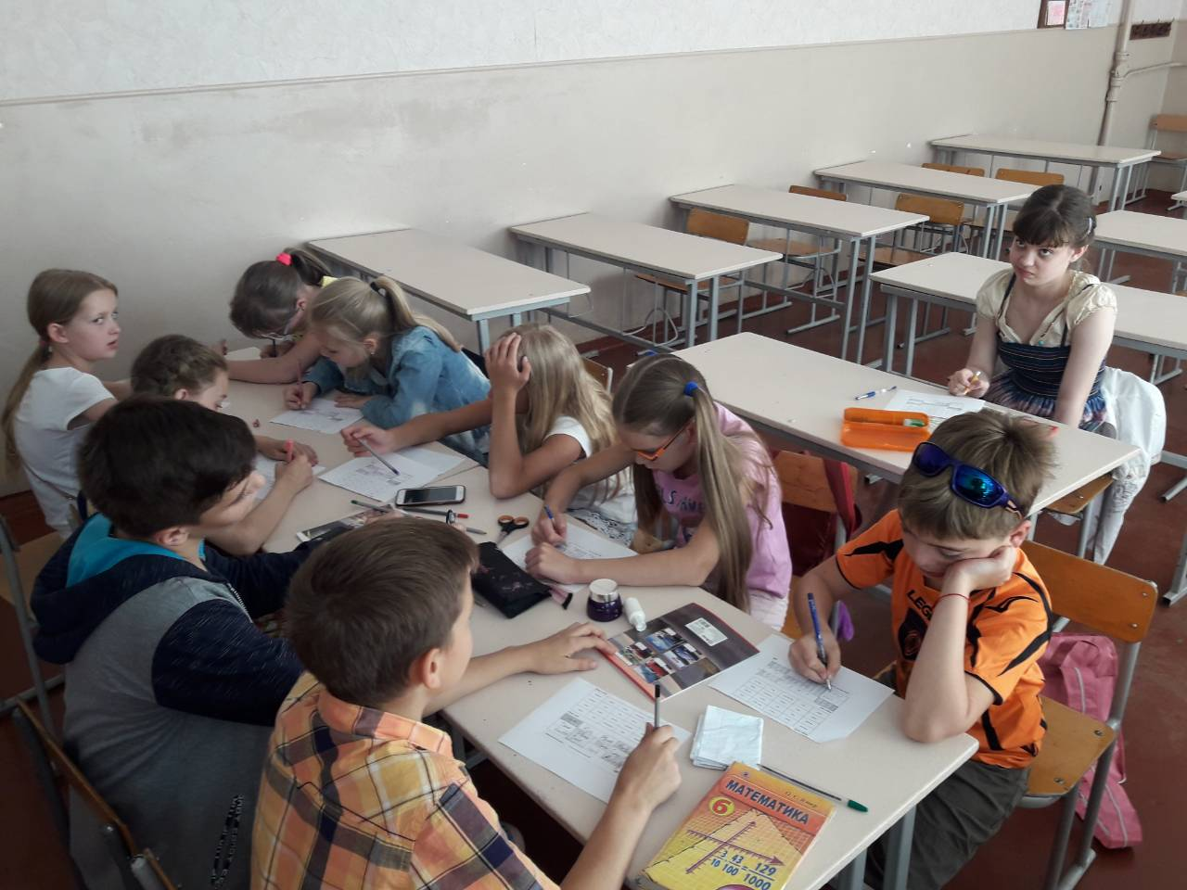

Slide 9
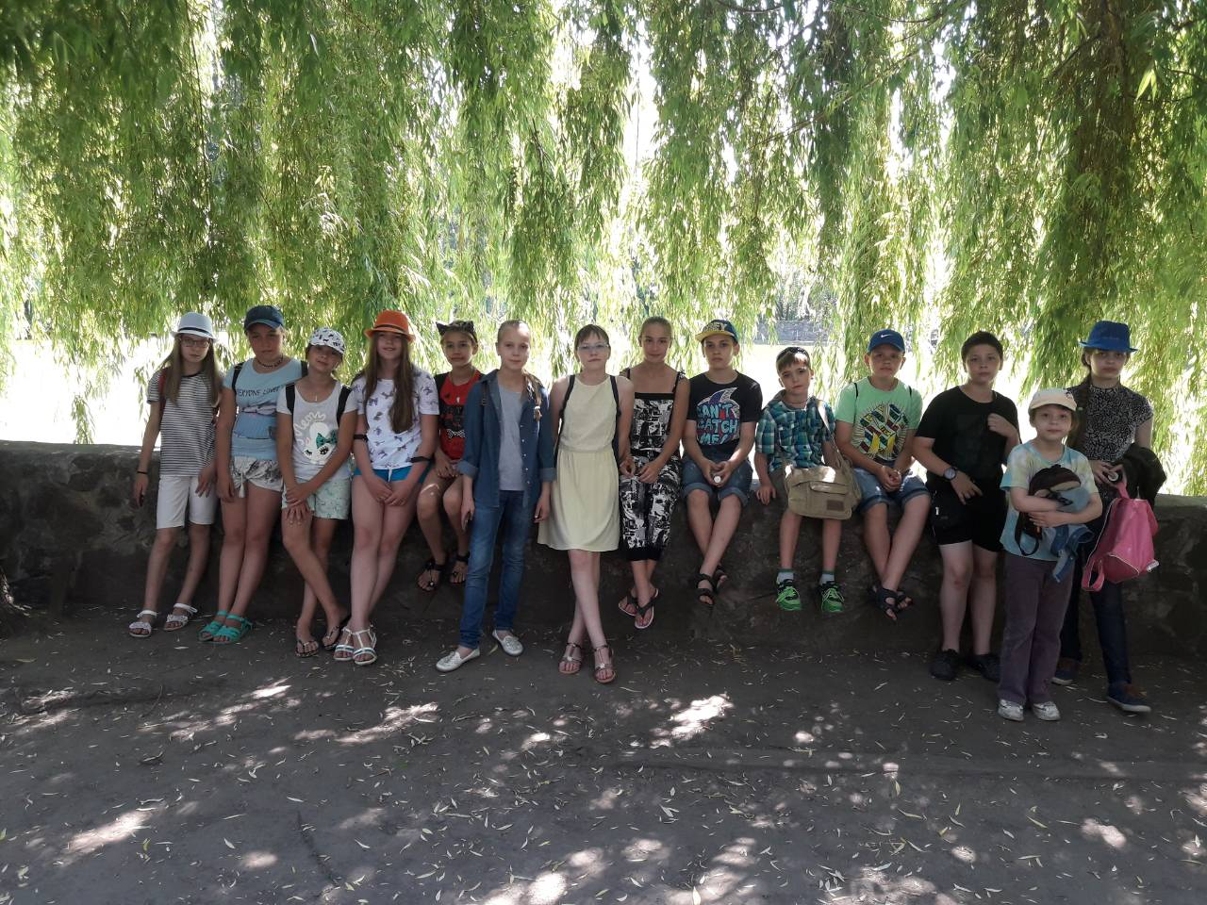
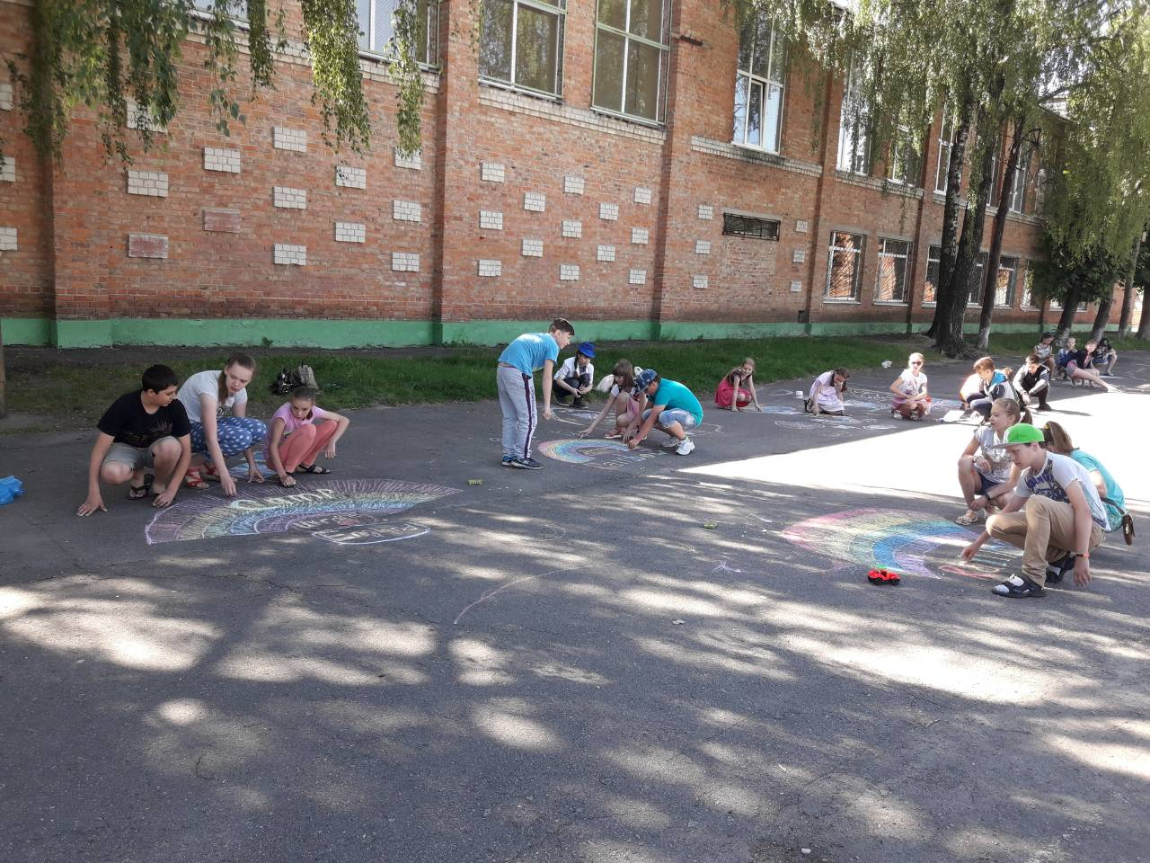
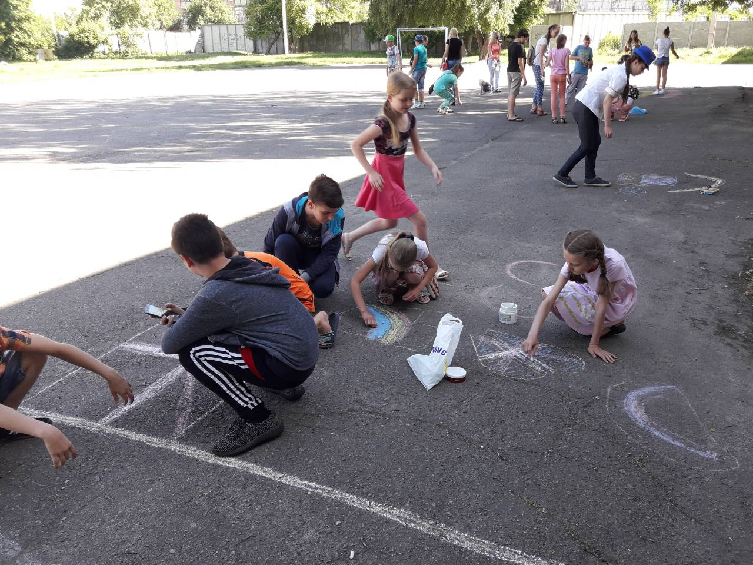
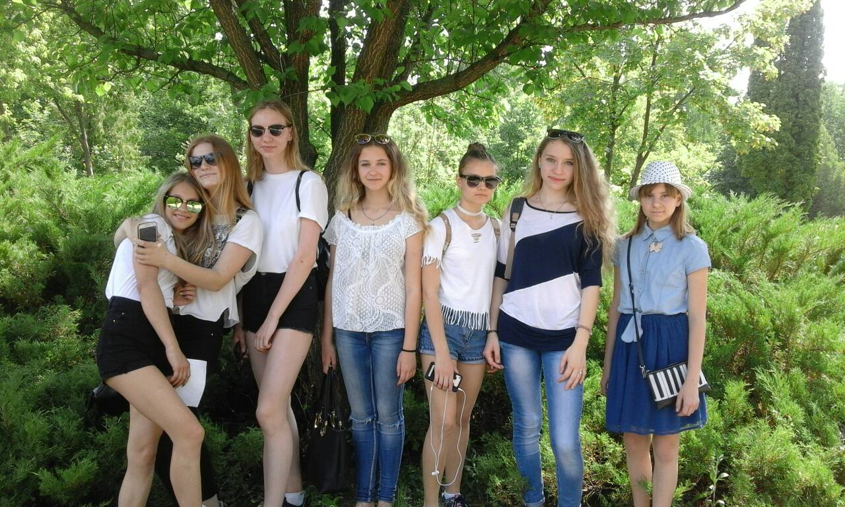
OUTDOOR ACTIVITIES

Slide 10
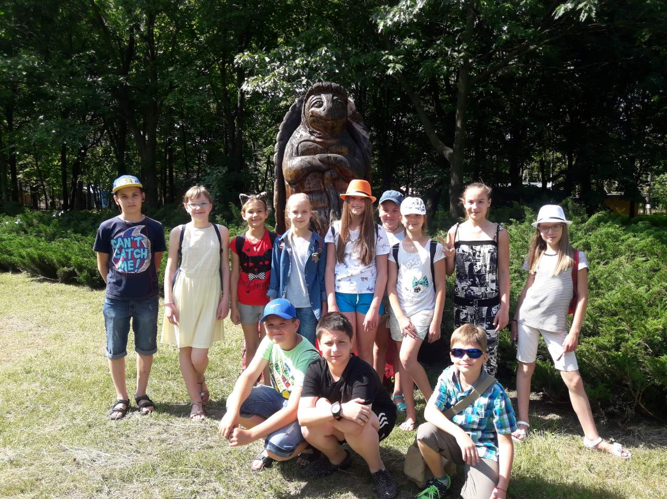
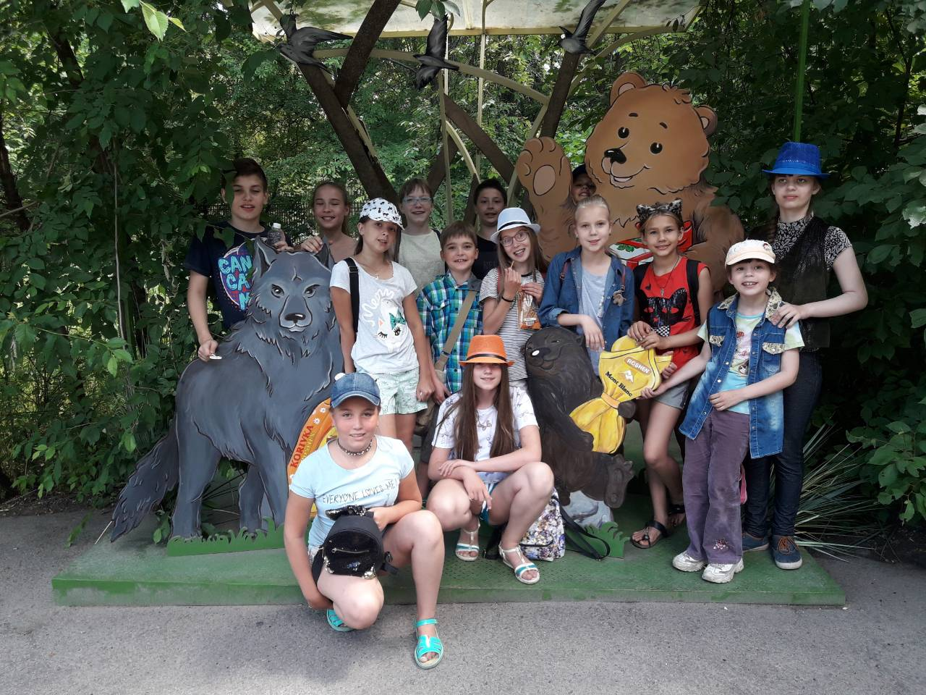
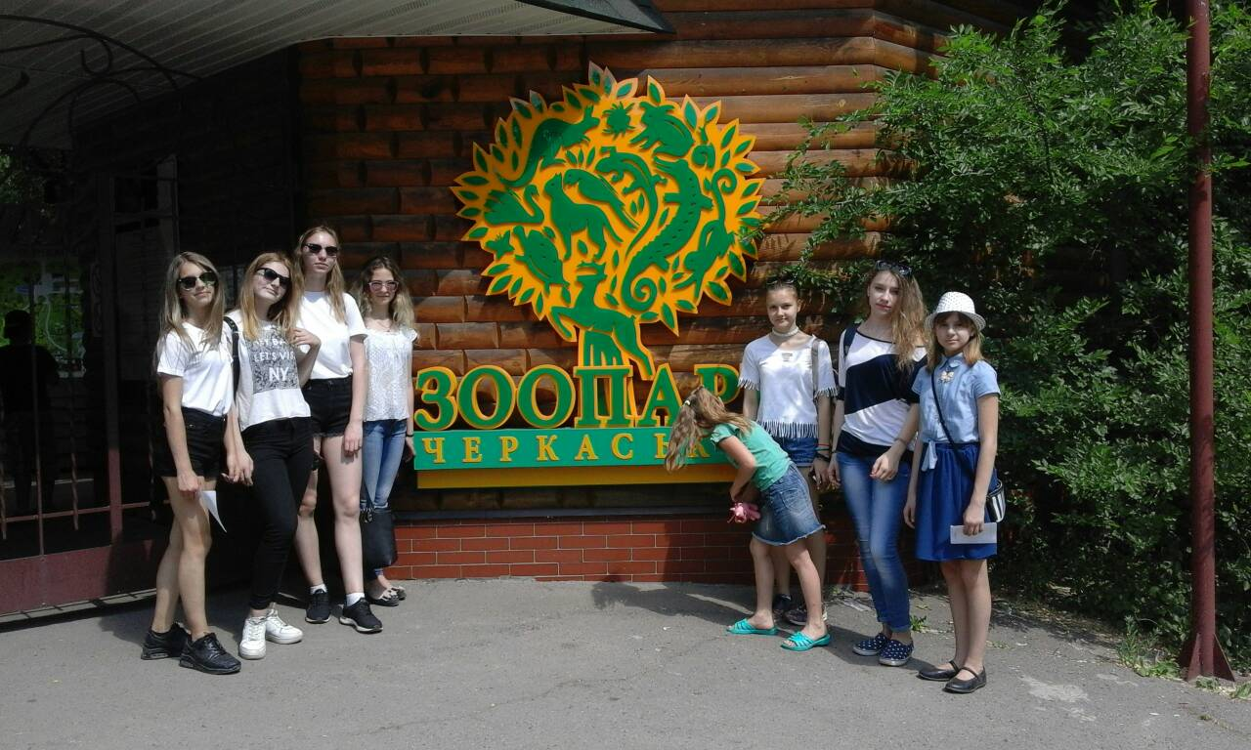
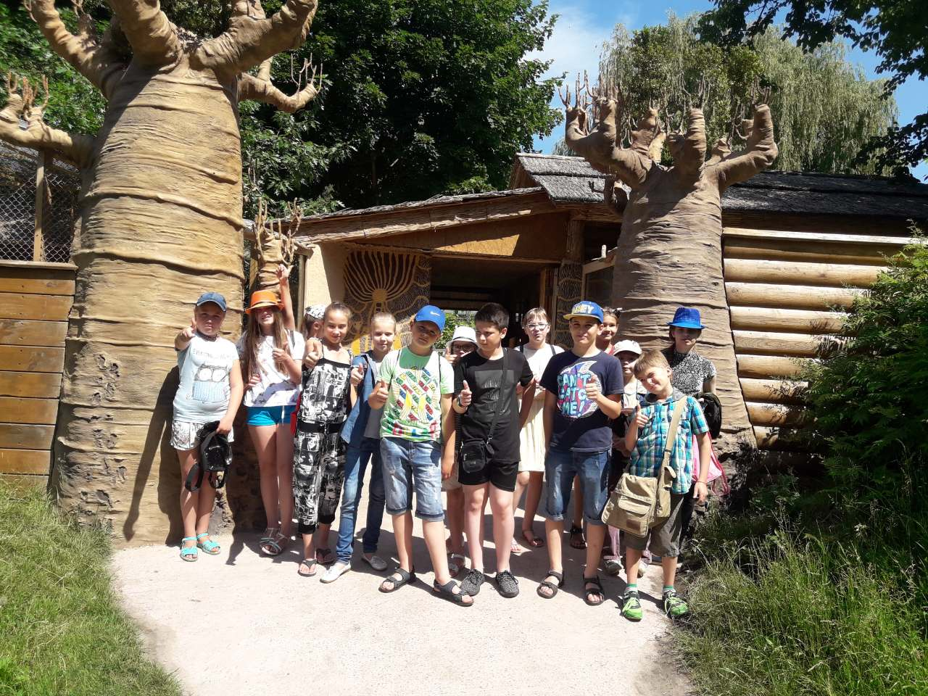
VISITING THE ZOO

Slide 11
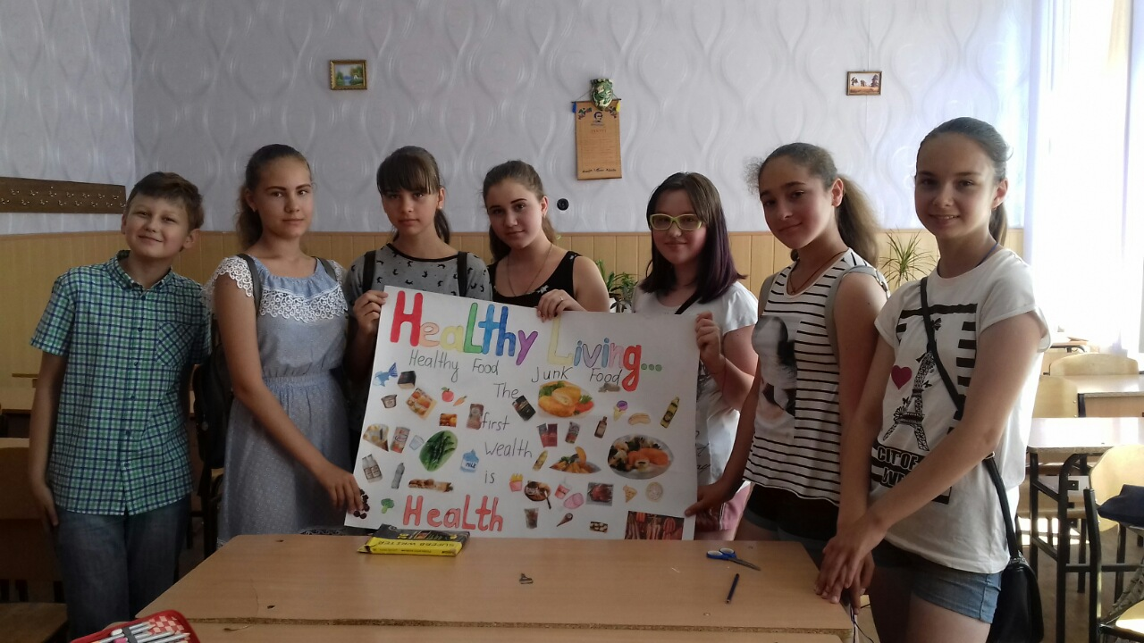
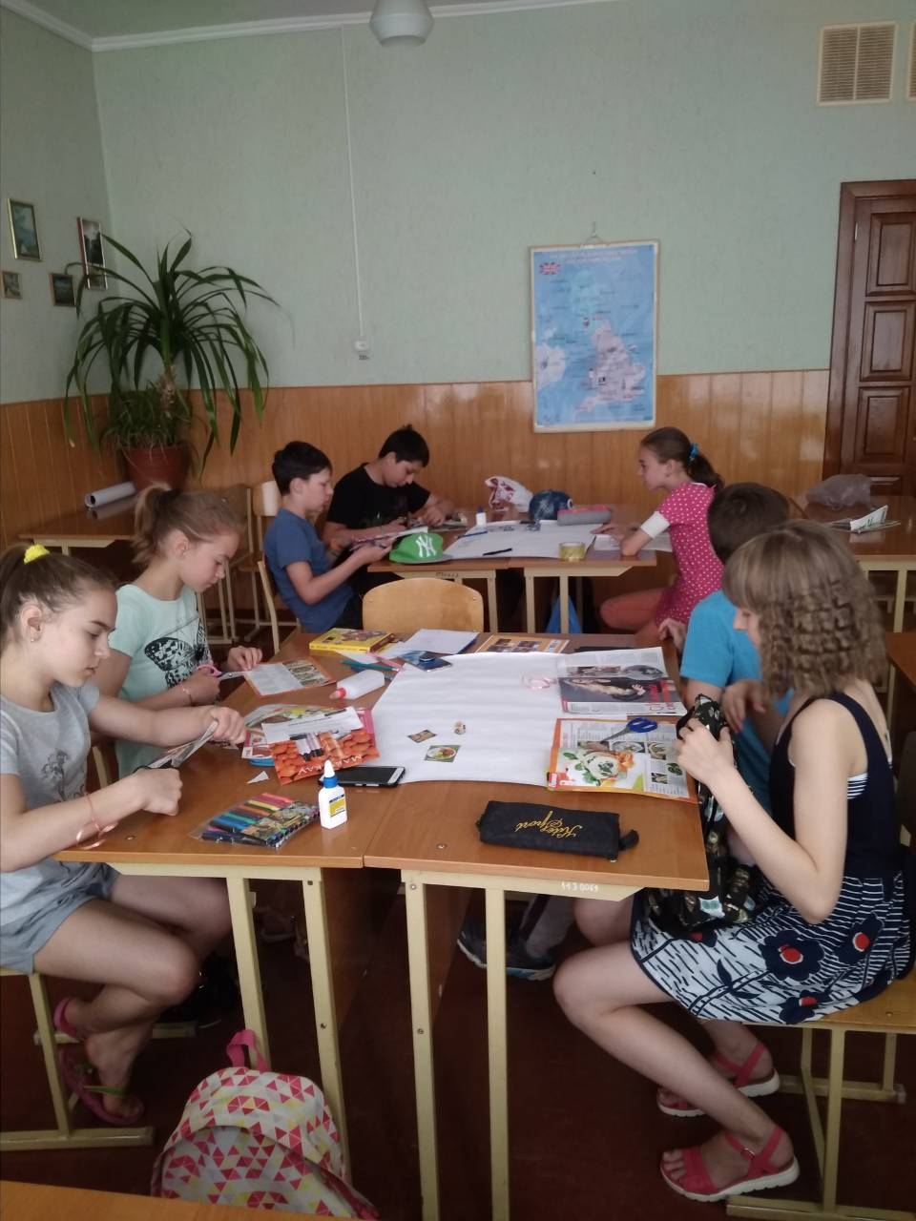
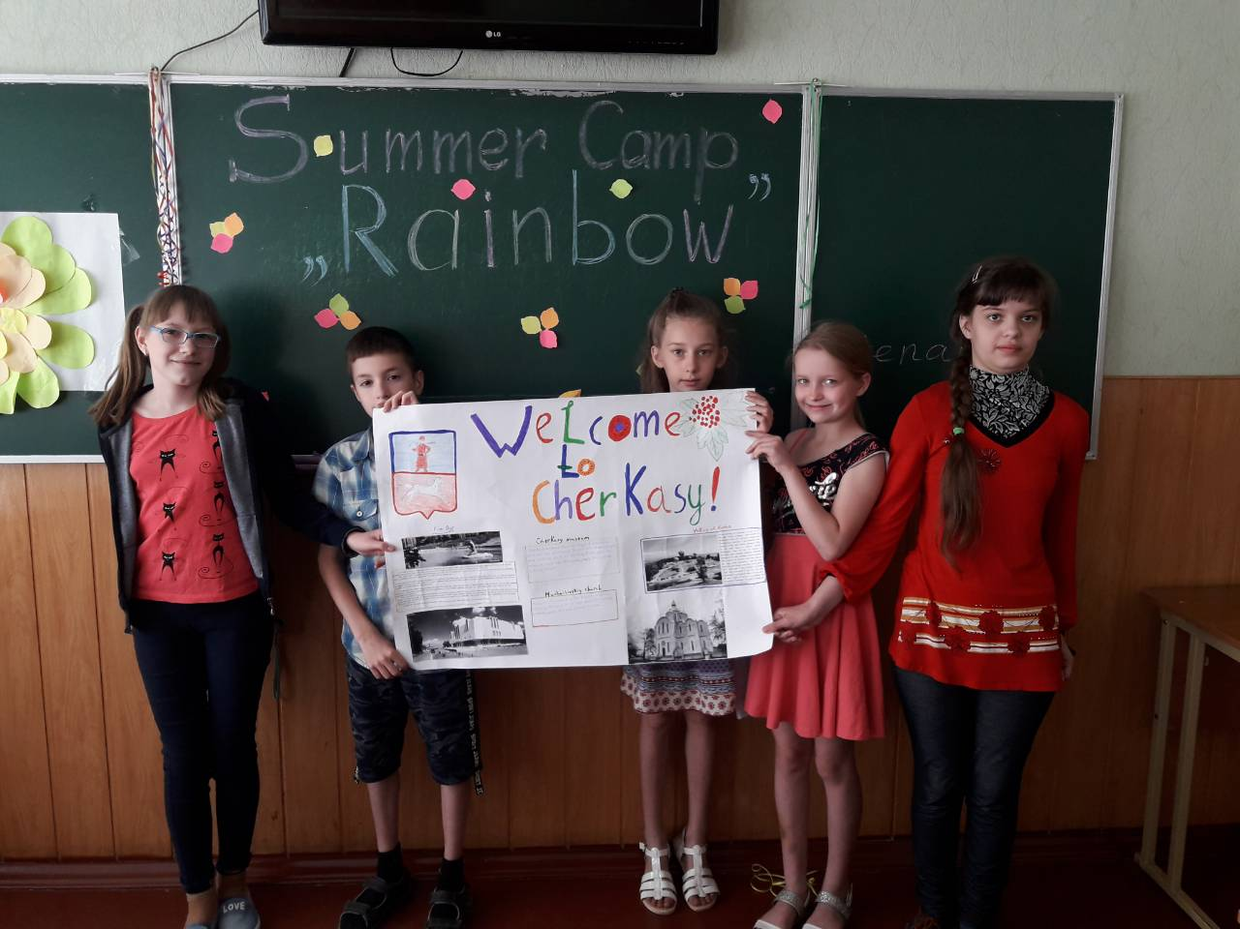
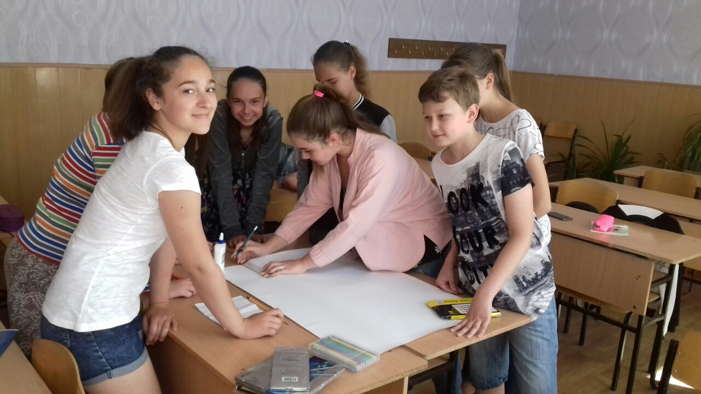
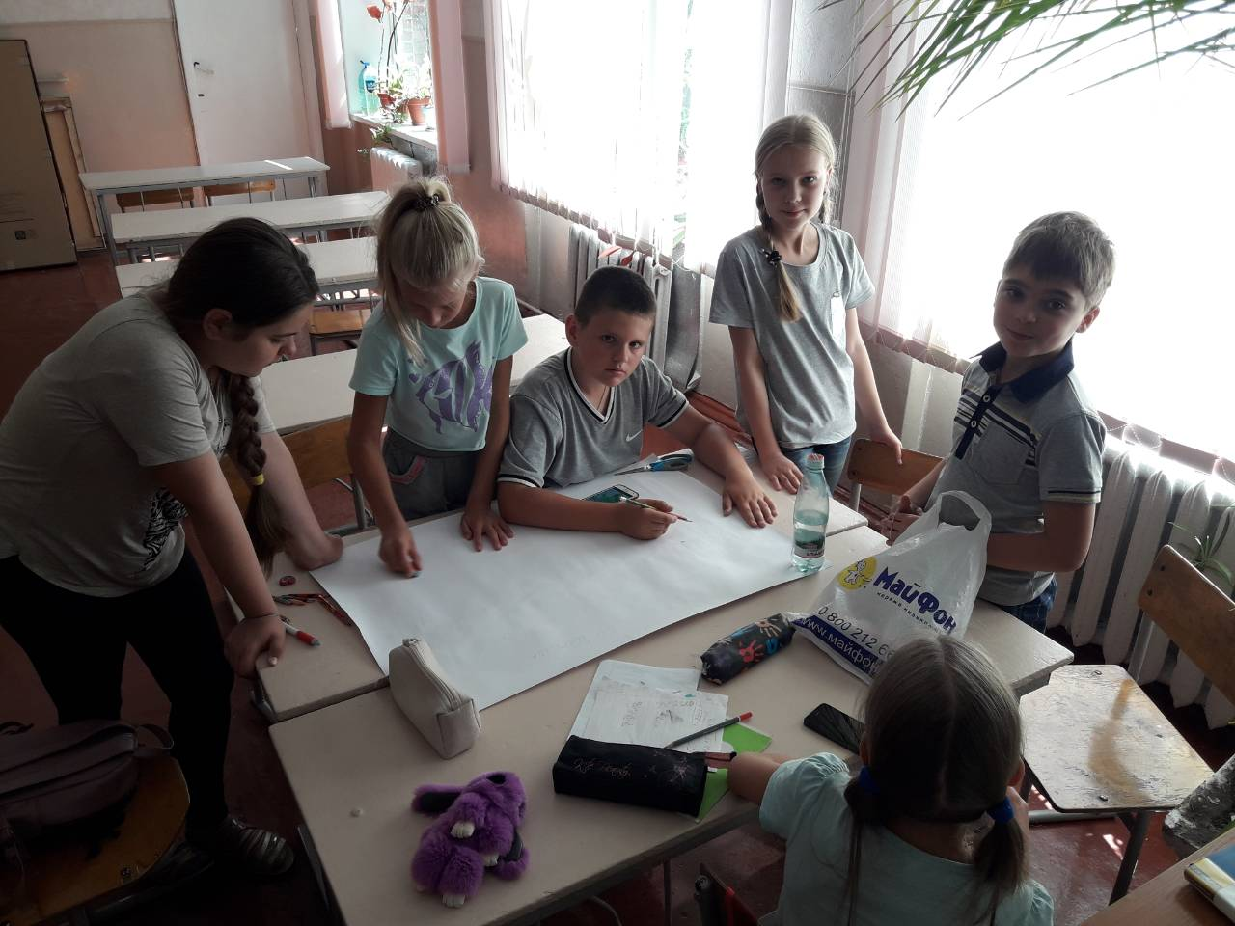
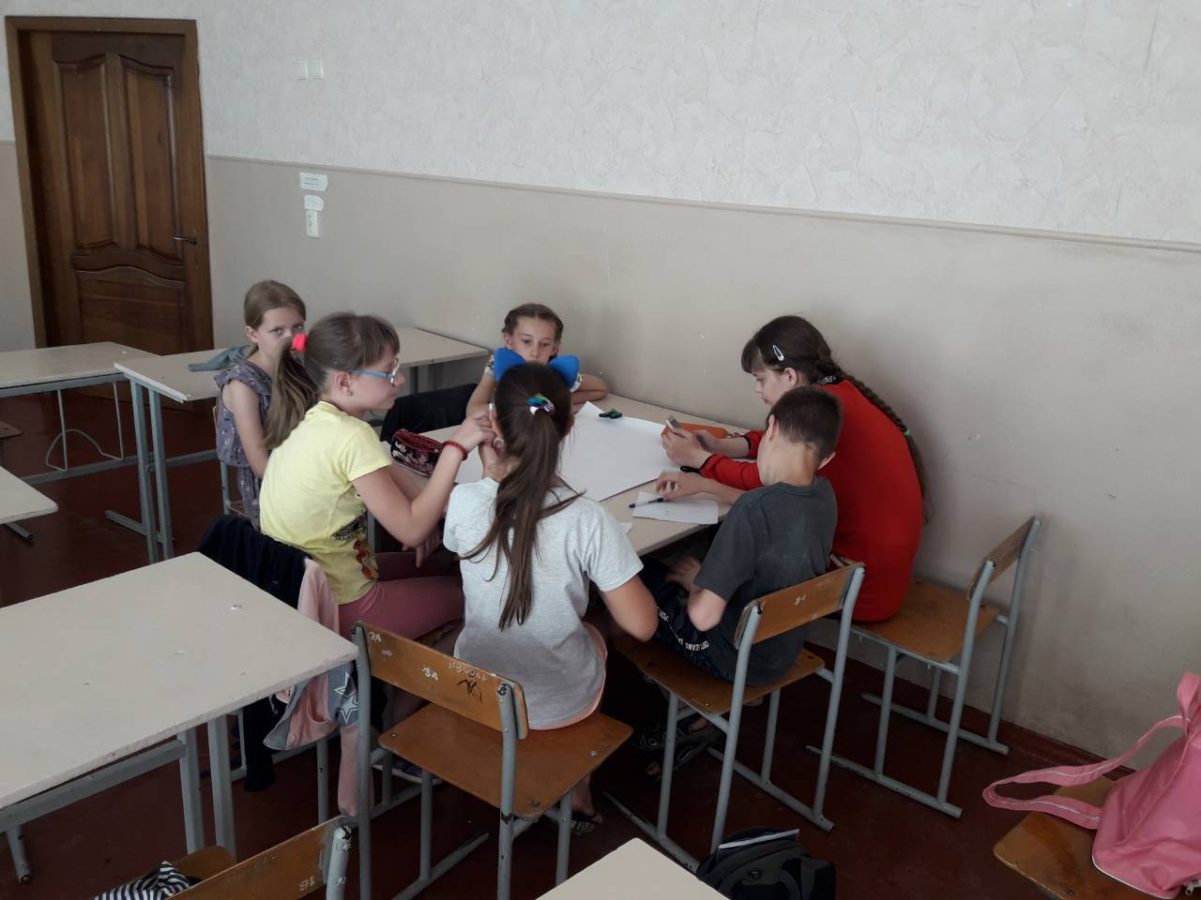
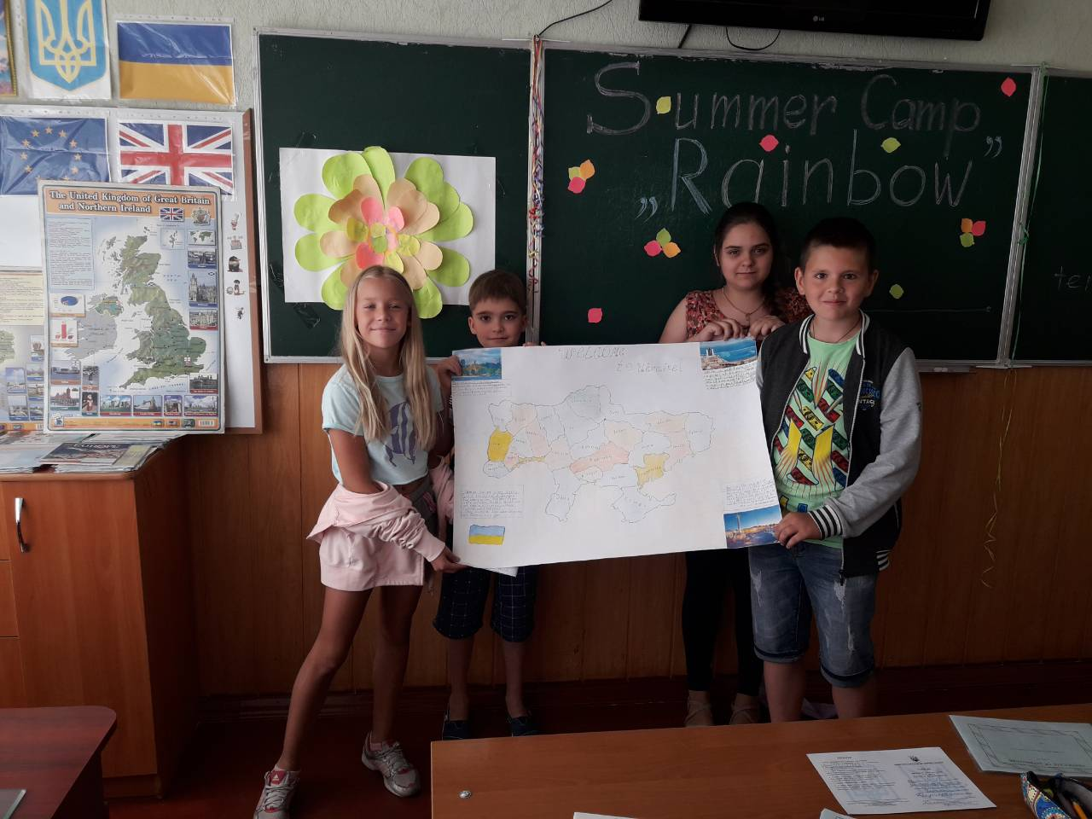
DOING THE PROJECT WORK

Slide 12
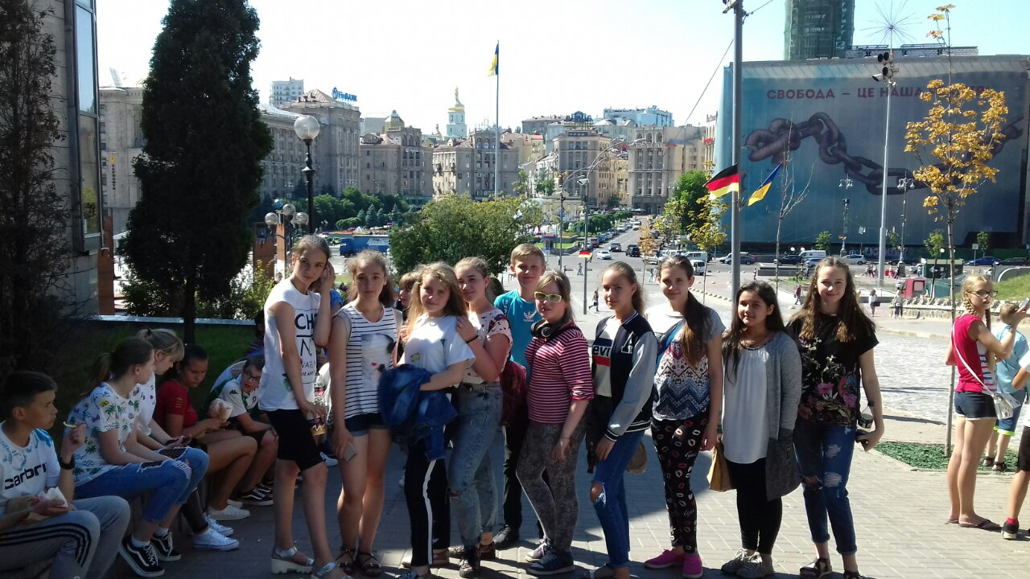
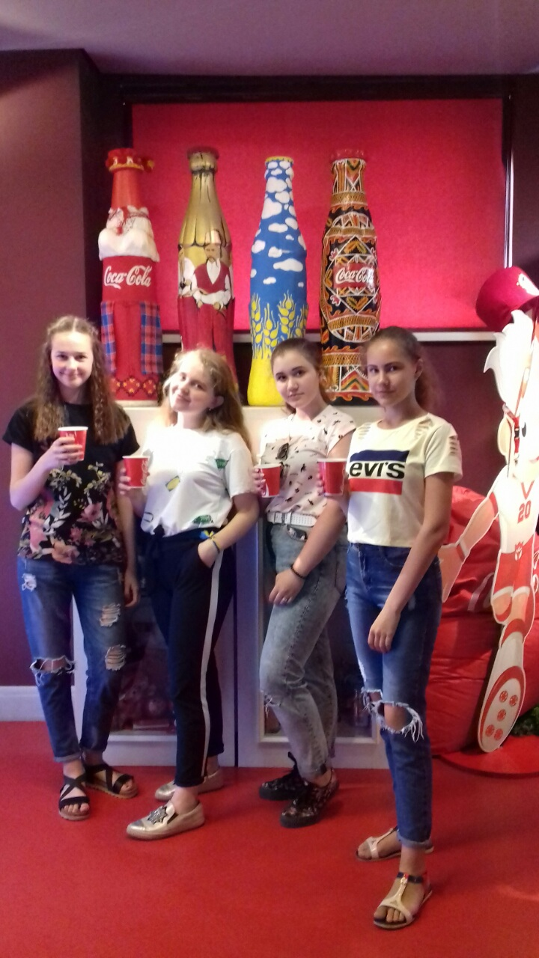
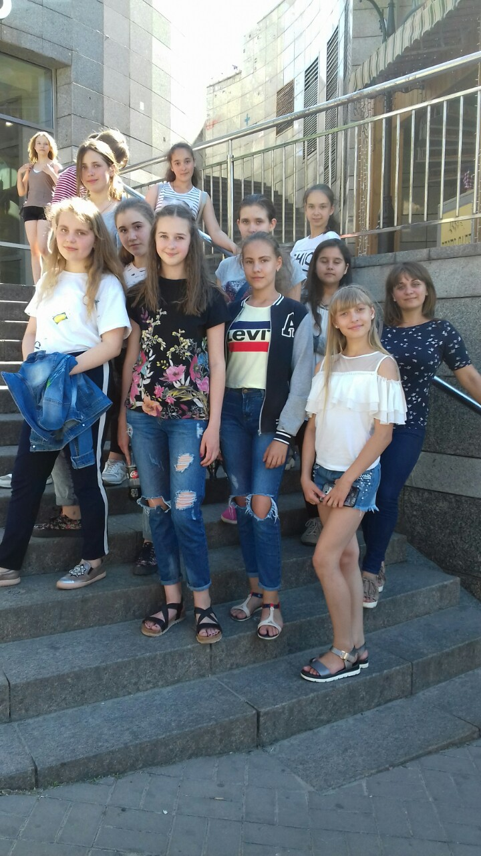
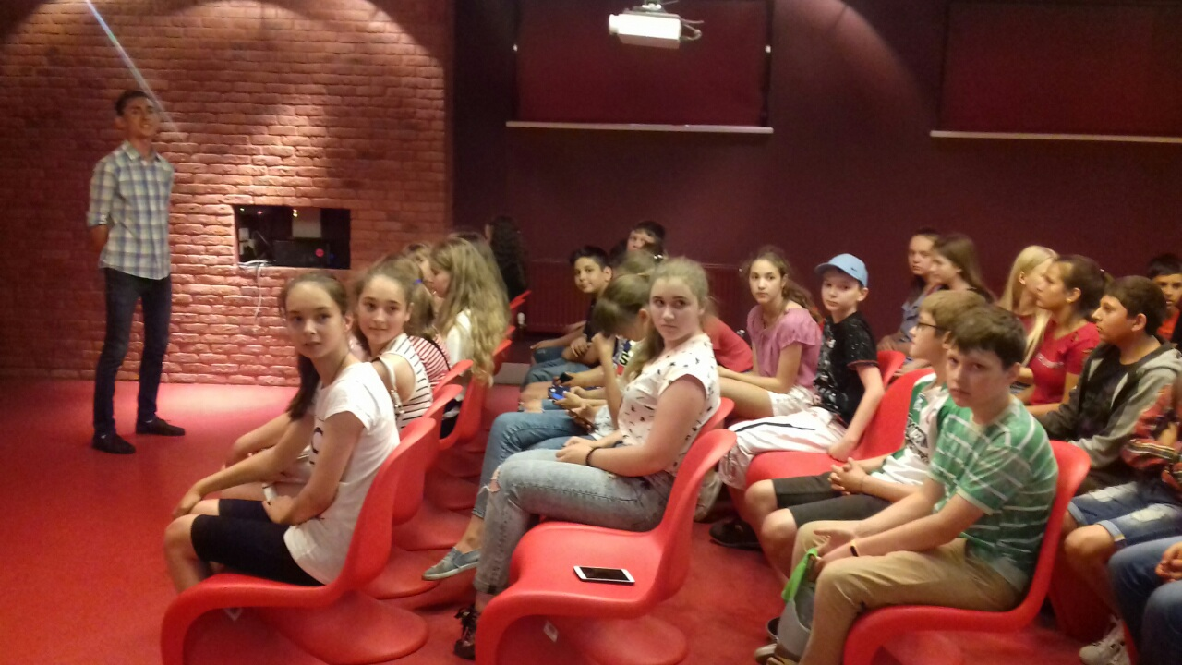
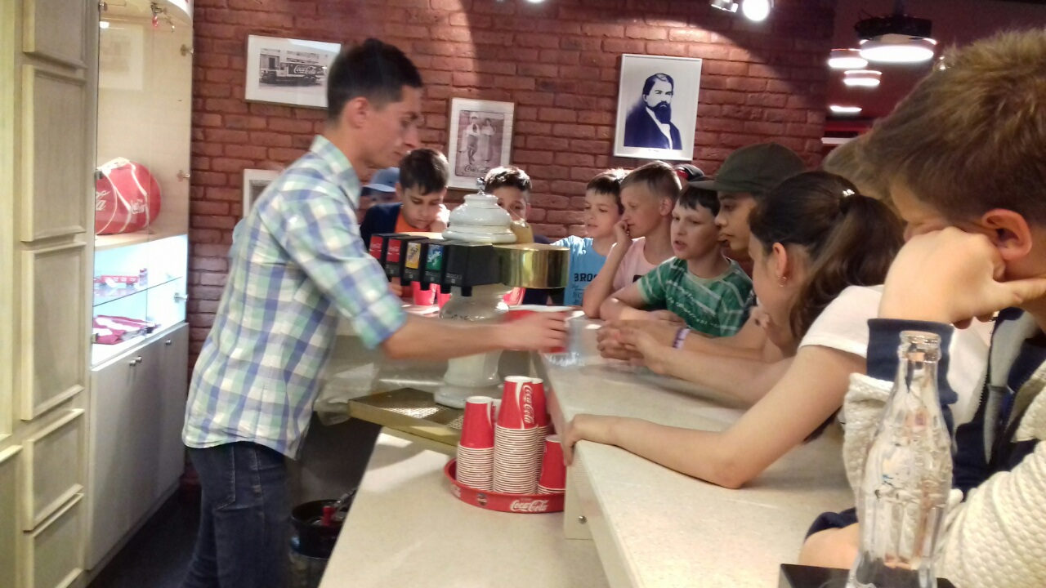
EXCURSIONS

Slide 13
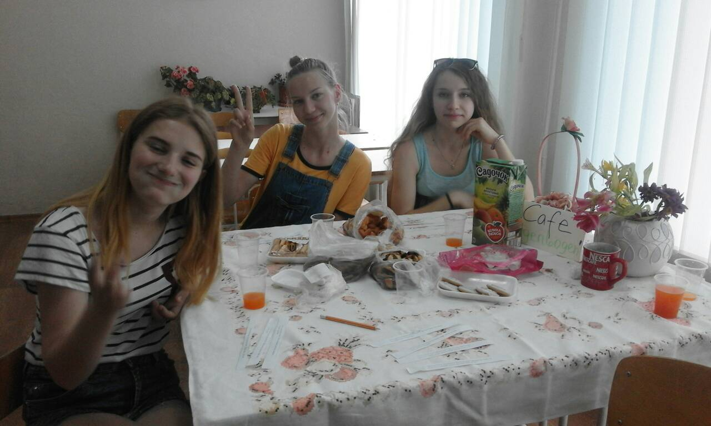
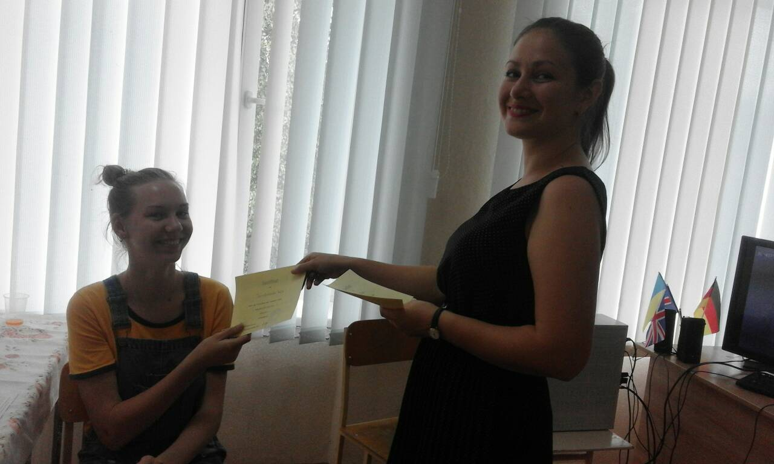
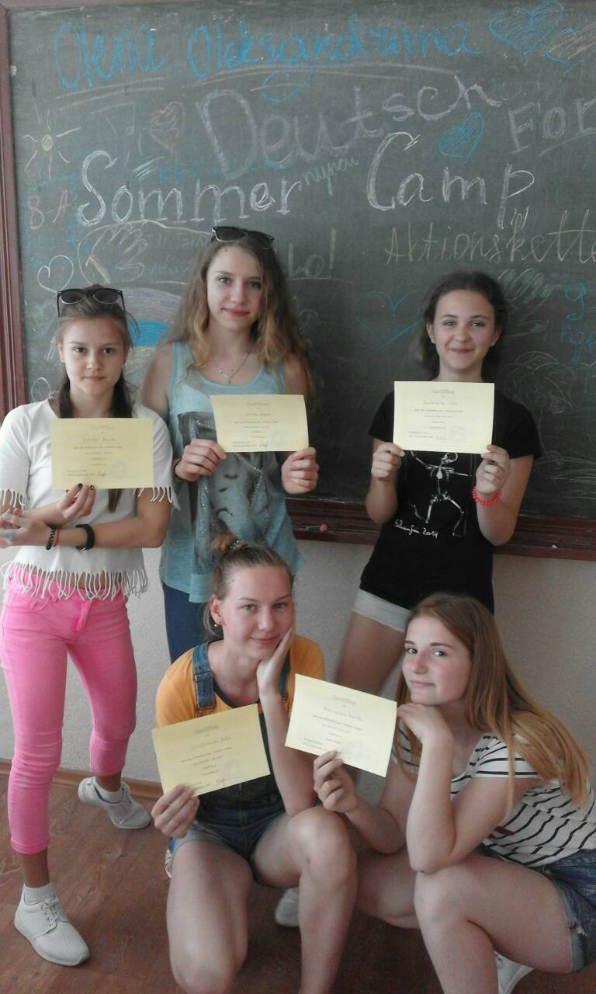
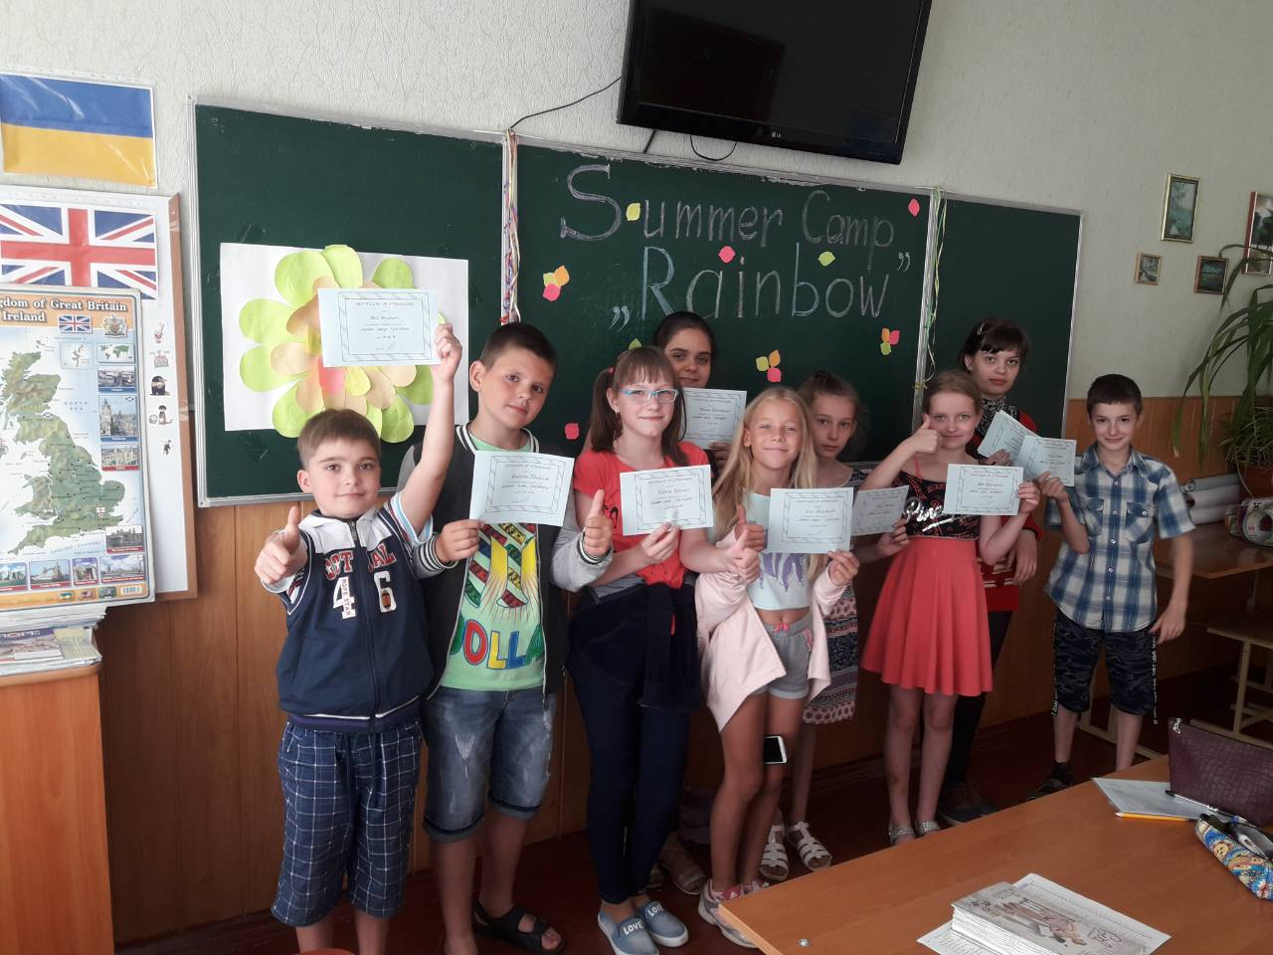
HANDING IN THE CERTIFICATES

